Slide 1
ДИЗАЙН-ПРОЕКТ
СРЕДСТВА РАЗМЕЩЕНИЯ ИНФОРМАЦИИ
(ТИПОВОЙ)
Тип конструкции: выносное меню

Slide 2
Оглавление
Пояснительная записка………………………………………………………………………….3
Сведения о территориальном размещении, внешнем виде и соответствии средства размещения информации ....................................................................................................................4
Схема территориального размещения (Ситуационный план)...................................................5
Фотофиксация места установки...................................................................................................6
Чертеж средства размещения информации ................................................................................7

Slide 3
Пояснительная записка
Адрес здания (строения, сооружения): Московская область, городской округ ________.
Основные особенности и характеристики: помещение расположено в одноэтажном здании, назначение – нежилое, общая площадь – 200 кв.м.
Характеристика (описание) средства размещения информации: металлоконструкция с окном для сменной информации.
Общий размер информационной конструкци: 1000х450х400мм.

Slide 4
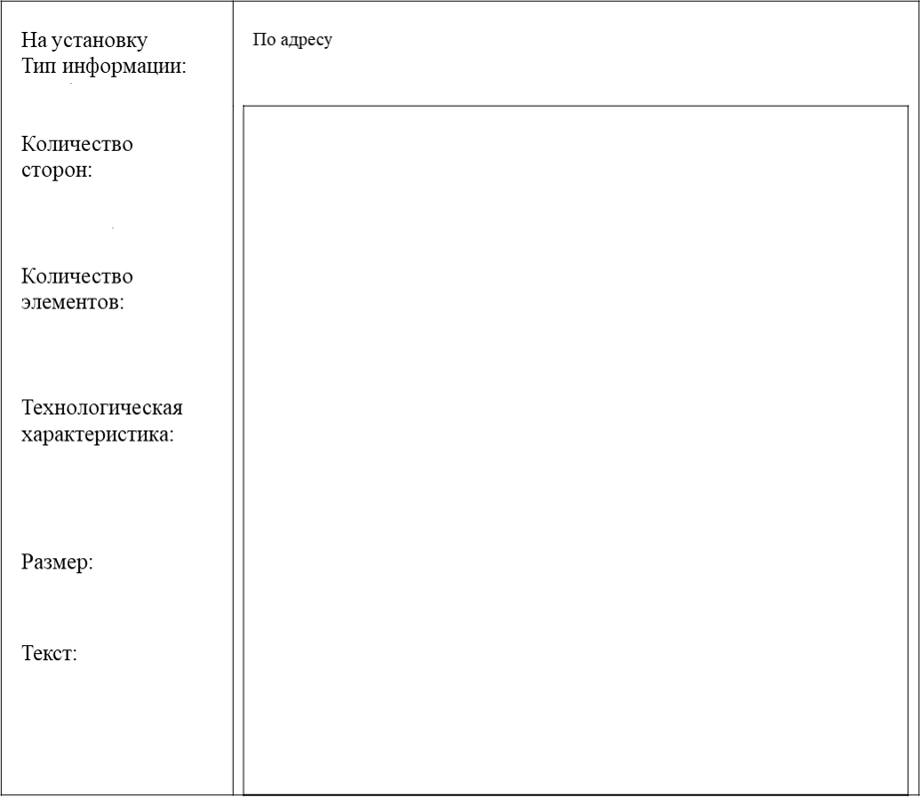
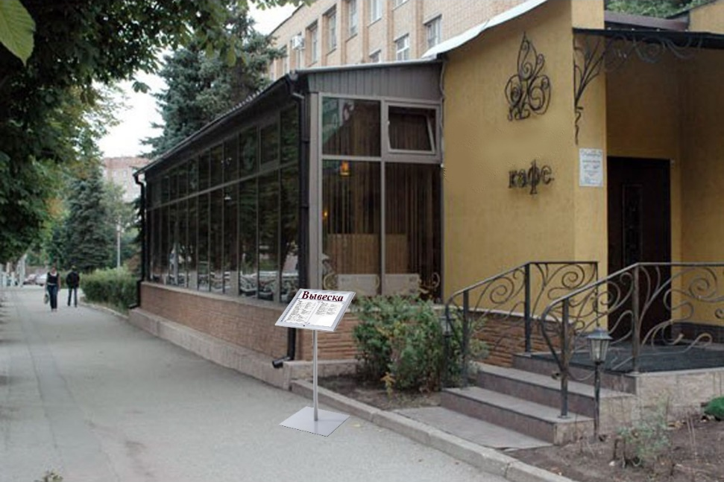
Сведения о территориальном размещении, внешнем виде и соответствии средства размещения информации
Владелец Средства размещения информации | Наименование юридического лица, индивидуального предпринимателя, ФИО физического лица
 | Московская область, городской округ ______.
Выносное меню
11
1
в форме сменной информации
1000х450х400мм
Вывеска

Slide 5
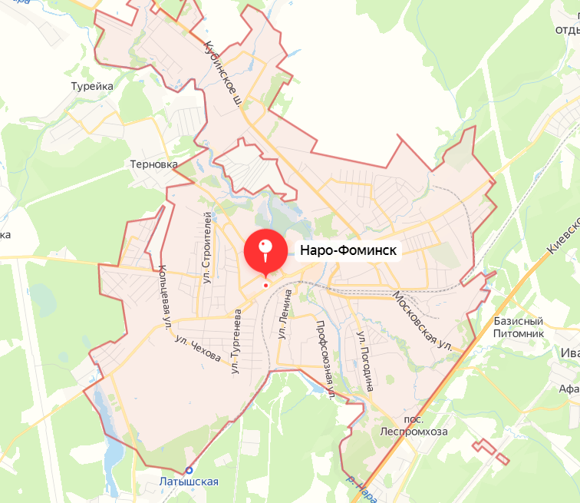
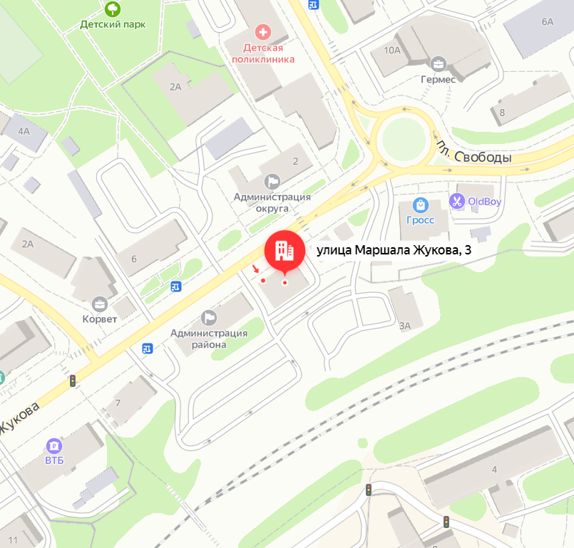
Схема территориального размещения
(Ситуационный план)
*Представляет собой выкопировку общедоступных карт или картографических сервисов (Google Maps,Яндекс.Карты и др.) с указанием места размещения.

Slide 6
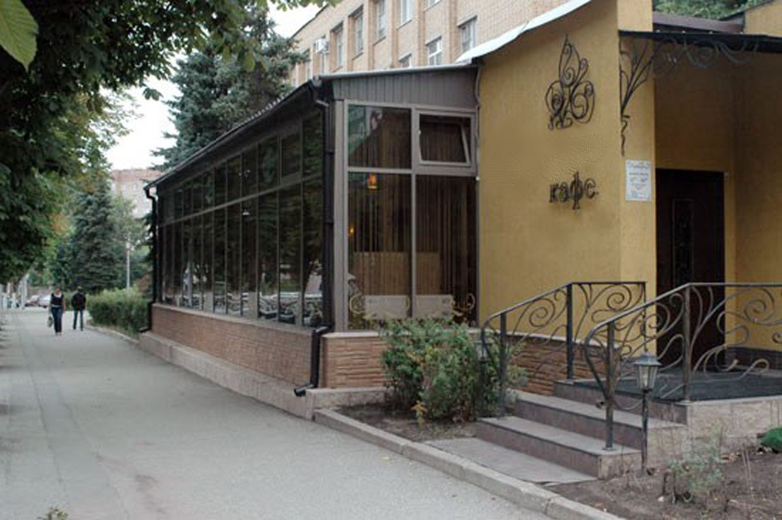
Фотофиксация места установки
*Фотофиксация выполняется на момент подачи заявки на получение разрешения на установку средства размещения информации и должна отчётливо демонстрировать (максимально фронтально /ортогонально) фрагмент фасада здания, строения, сооружения с входной группой, в пределах которой предполагается установка информационной конструкции.

Slide 7
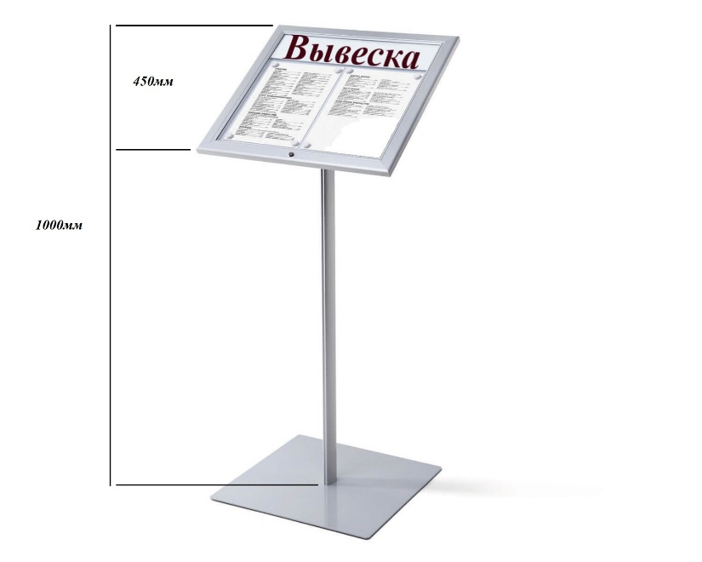

Чертеж средства размещения информации
Графическая врисовка (фотомонтаж) средств размещения информации в места их предполагаемого размещения в фотографии существующей ситуации
*Фотомонтаж выполняется в виде компьютерной врисовки средств размещения информации с соблюдением пропорций и указанием размеров.

Slide 8
Памятка
Установка выносных средств размещения информации, а также размещаемых на элементах благоустройства (в т.ч. Выносного меню) осуществляется исключительно в соответствии
с индивидуальными (специальными) дизайн-проектами средства размещения информации, разработанными и утвержденными в установленном соответствующими нормативными актами
и административном регламенте порядке.
*Требования к размещению выносного меню указаны в п.8 Приложения 6 к административному регламенту.

